Slide 1
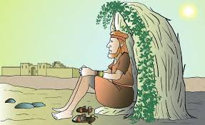
你愛惜什麼
約拿書（四）

Slide 2
【前言】
神寬容悔改的尼尼微城人，顯明 神對人的慈愛超越種族、文化和地域。約拿眼見神不降罰與尼尼微卻大為惱怒。他抱怨 神竟然赦免尼尼微，便與 神展開爭論，甚至要求 神取走他的性命。為此 神藉著一連串自然界發生的事，為使約拿知道祂是調度萬事萬物的 神，從微不足道蓖麻的價值，進而認識到 神拯救人靈魂的心意。約拿愛國、愛神、不怕犧牲，卻不肯放下自己，結果只注重完成工作，卻忽略了神在工作裡的心意；因此，神的工作仍要繼續在約拿身上，使約拿改變成合祂心意的人。這也讓我們明白 神在每個得救兒女身上的工作，也是如此專注而獨特，惟願我們有信心及順服的心來跟從 神每時每步的帶領。

Slide 3
【閱讀經文】約拿書 4：1-11
1 這事約拿大大不悅，且甚發怒，2 就禱告耶和華說：「耶和華啊，我在本國的時候豈不是這樣說嗎？我知道你是有恩典、有憐憫的 神，不輕易發怒，有豐盛的慈愛，並且後悔不降所說的災，所以我急速逃往他施去。3 耶和華啊，現在求你取我的命吧！因為我死了比活著還好。」4 耶和華說：「你這樣發怒合乎理嗎？」

Slide 4
5 於是約拿出城，坐在城的東邊，在那裡為自己搭了一座棚，坐在棚的蔭下，要看看那城究竟如何。6 耶和華 神安排一棵蓖麻，使其發生高過約拿，影兒遮蓋他的頭，救他脫離苦楚；約拿因這棵蓖麻大大喜樂。7 次日黎明， 神卻安排一條蟲子咬這蓖麻，以致枯槁。8 日頭出來的時候， 神安排炎熱的東風，日頭曝曬約拿的頭，使他發昏，他就為自己求死，說：「我死了比活著還好！」

Slide 5
9 神對約拿說：「你因這棵蓖麻發怒合乎理嗎？」他說：「我發怒以至於死，都合乎理！」10 耶和華說：「這蓖麻不是你栽種的，也不是你培養的；一夜發生，一夜乾死，你尚且愛惜；11 何況這尼尼微大城，其中不能分辨左手右手的有十二萬多人，並有許多牲畜，我豈能不愛惜呢？」

Slide 6

一、約拿因神不降災禍而大大不悅 (1~4節)
約拿知道神「是有恩典、有憐憫的神，不輕易發怒，有豐盛的慈愛」，這正是神在西乃山向摩西自我啟示的性情（出三十四6-7；珥二13）。神差遣大魚從海中救出約拿，是出於祂的「恩典、憐憫」；神不降災給尼尼微，也是出於祂的「恩典、憐憫」。過去，約拿受惠於神的性情，就在魚腹中感謝神的恩慈與拯救，稱頌「救恩出於耶和華」（二9）；但現在，他卻把神的性情看作使他發怒的理由，甚至叫嚷「我死了比活著還好」。神的作為不符合約拿的神學、不符合他的感情，所以約拿就「大大不悅，且甚發怒」。

Slide 7
他也許就像主耶穌比喻中的那個惡僕，自己被豁免了巨額債務，卻抓著欠他小錢的人不放（太十八23-30），所以主說：「你不應當憐恤你的同伴，像我憐恤你嗎？」（太十八33）。 約拿第二次的禱告（四2）與第一次的禱告（二2-9）判若兩人：第一次自知理虧，所以謙卑感恩；第二次卻自恃有理，因此理直氣壯。人的自以為義，使神的先知也完全落到血氣的地步；這位先知的公義、愛心和敬虔都是如此的脆弱、不可靠，我們又有什麼理由認為自己能比約拿更能體貼神的心意隱藏？所以我們實在要時刻提防自我生命的頑梗與叛逆。

Slide 8
二、神安排蓖麻、蟲子、東風、日頭來教導約拿 (5~11節)
為了使約拿的心能柔軟下來，神安排一條大魚又安排一棵蓖麻樹，用慈愛讓約拿得以存活；但 神也安排一條蟲子及炎熱的東風，憑公義取走約拿所不配得的舒適。神「安排」這四樣實物教材，表明神不但創造生命，也有權終止生命；神不但有主權施行憐憫，也有主權施行公義。但人的心能超越感情與人世的道理明白神的作為嗎？

Slide 9
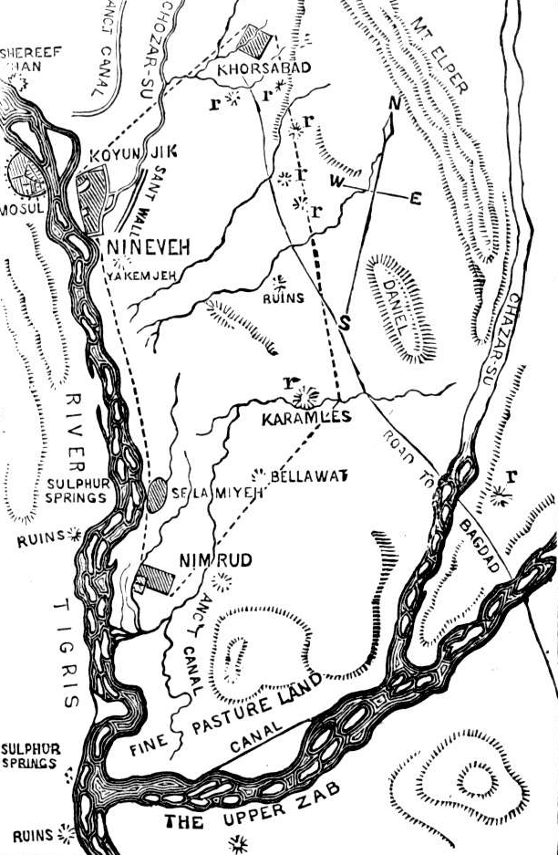
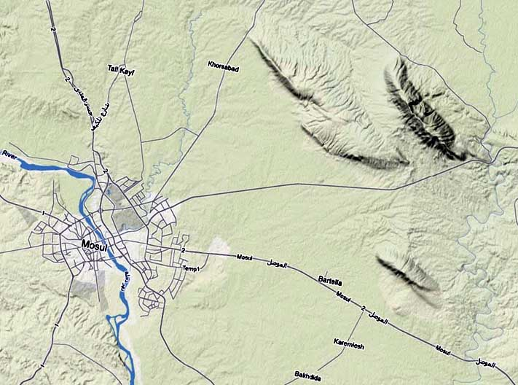
於是約拿出城，坐在城的東邊，在那裏為自己搭了一座棚，坐在棚的蔭下，要看看那城究竟如何。(拿4:5)
10 km

Slide 10
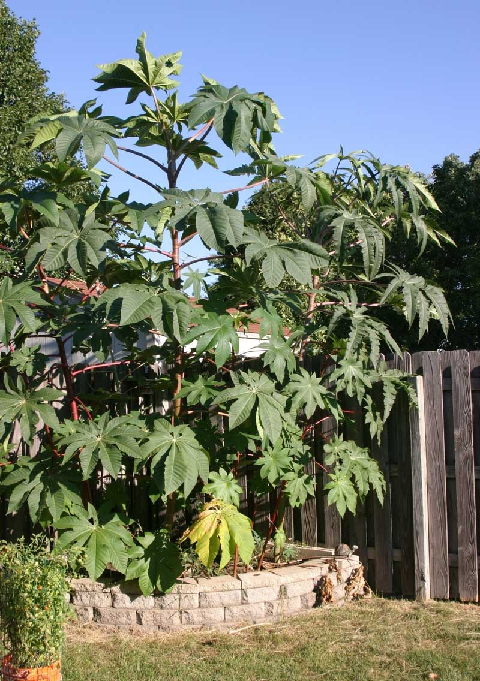
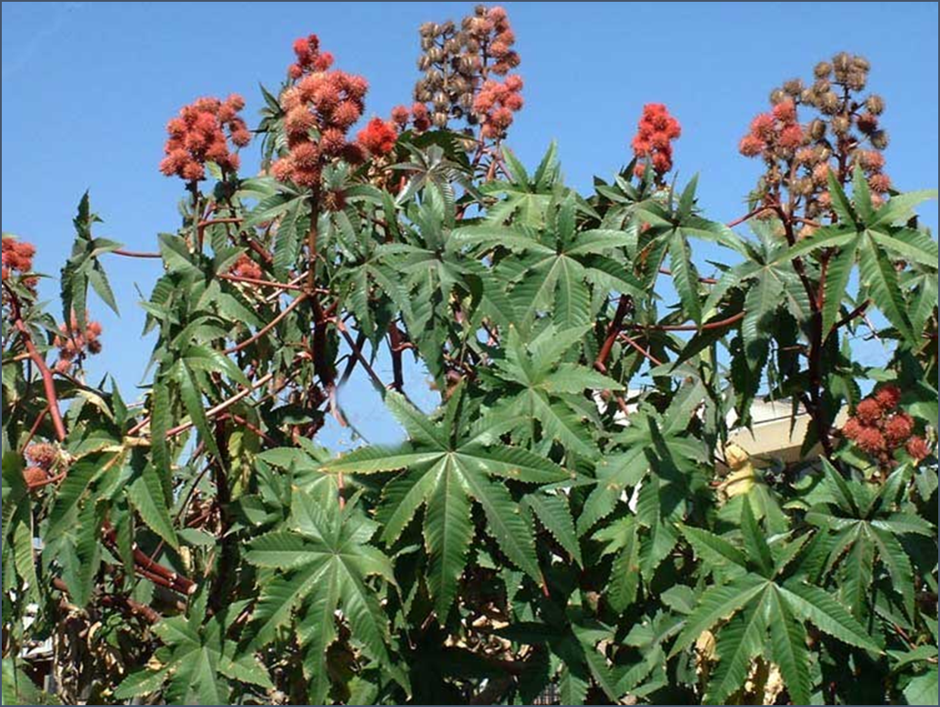
蓖麻
蓖麻

Slide 11
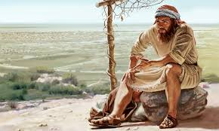
問題(一)：當神不降災給尼尼微城人，約拿為何大大不悅，甚至發怒？他向 神的說詞是什麼？這點出了約拿生命的什麼問題？
問題(二)：約拿為何要出城搭棚？這代表什麼？
問題(三)：神安排蓖麻、蟲子、東風、日頭來教導約拿什麼功課？

Slide 12
【結論】
神用一個問題結束了約拿書，成了一個開放式的結尾。因此，當我們責怪神任憑惡人橫行、懷疑神不彰顯公義、或者覺得神不再掌控世界的時候，神也在用這個問題反問我們：「我豈能不愛惜呢」；此答案當然神是「愛惜人民牲畜」，但必須按照神的時間，根據祂的方式。約拿所要的公義審判，神當然會有，但不是在此時，而是等亞述完成了神所命定的管教任務以後（賽十5-6），
神「必罰亞述王自大的心和他高傲眼目的榮耀」（賽十12）。

Slide 13
神當然也有對以色列的愛惜與憐憫，但不是在此時，而是等以色列百姓被神徹底拆毀之後，神「必建立大衛倒塌的帳幕，堵住其中的破口，把那破壞的建立起來，重新修造」（摩九11）。因此，雖然約拿書顯明神的憐憫同樣臨到外邦人，但重點卻不是向外邦人宣教。因為神領尼尼微悔改，不止是憐憫亞述，也是暫時限制亞述的擴張（王下十四25）；因為亞述的強暴與殘忍，最終公義的審判還是要臨到亞述，尼尼微城的結局是「空虛荒涼」（鴻二10）。

Slide 14
約拿書所要啟示的另一點是神要造就合祂心意的人：不但外面有順服的行為，而且裡面有體貼神的心；不但關心做成 神的工作，而且能完全放下個人的喜好、判斷，順服神的計劃和方法，這樣的事奉，才是合神心意的事奉；這樣行出的公義和慈愛，才是神性情的彰顯。我們猜想約拿最後明白了神的心意，無聲地順服了。如此自以為義的約拿，居然被神改變了，所以耶穌說約拿「為尼尼微人成了神蹟」（路十一30）。

Slide 15
今天最大的神蹟，一方面是「道」居然成為肉身，為罪人而死，並藉著祂的死而復活拯救世人；另一方面也是「道」居然願意住在信徒裡面，讓人的心可以更新而變化」（羅十二2），除去肉體的石心，而有連結於聖靈的肉心（結十一19），神雖然在乎我們實行大使命，讓救恩臨到外邦人；但祂也在乎我們的生命在大使命中被改變，得著全備的救恩。因此，我們除了要明白神在工作中的心意，也不要忽略讓自己「凡事長進，連於元首基督」（弗四15），來完成祂的使命。

Slide 16
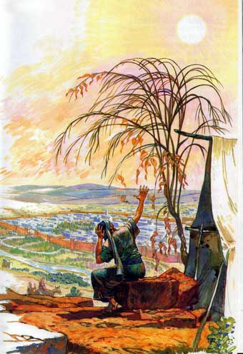
【生活應用】
可否分享神如何在自己生命的
軟弱中工作。
2. 讀完整卷約拿書，你有何收穫？
哪些部分讓你印象深刻？

Slide 17

耶和華說：「這蓖麻不是你栽種的，也不是你培養的；一夜發生，一夜乾死，你尚且愛惜；何況這尼尼微大城，其中不能分辨左手右手的有十二萬多人，並有許多牲畜，我豈能不愛惜呢？」

Slide 18
生命是寶貴的，也是神所愛惜的。我們應當以神的心為心，寶貴並愛惜 神所安排在我們周遭的生命。
不能分辨左手右手的嬰孩，表徵教會中那些不能分辨好歹，只能吃奶不能吃乾糧的嬰孩。我們應當在主裡愛惜他們，耐心教導，使他們的心竅習練得通達，就能分辨好歹了。 (來五12~14)

